Slide 1

Deep Reinforcement Learning
Lien Github : https://github.com/alexblch/Projet-DRL-2.git
BLOCH Alexandre, BANDZOUZI NTADI Thomas, EL HARRAR Ethan

Slide 2
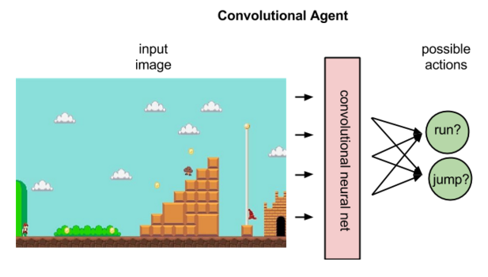
Sommaire
Introduction
I. Explication des algos
II. Le jeu choisi : le Lucky Numbers
III. Analyse des résultats
IV. Synthèse
Conclusion

Slide 3
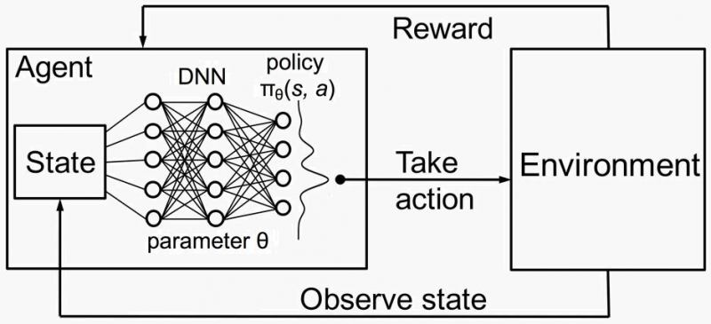
Introduction
Algorithmes de renforcement consommant de plus en plus
Utilisation de l’apprentissage supervisée (réseaux de neurones) pour utiliser moins de ressources et améliorer la précision
Amélioration des stratégies selon l’exploration et l’exploitation
Objectif de créer un algo de renforcement capable de gagner à tous les jeux possibles (états finis ou infinis)

Slide 4
Explication des algos

Slide 5
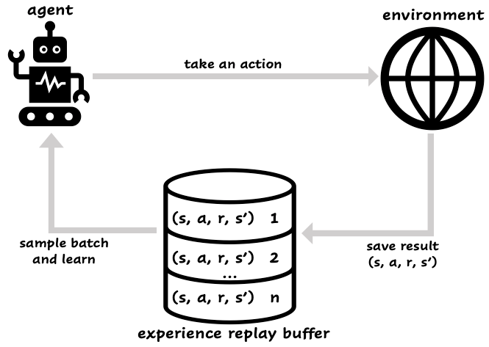

TD Learning
Création de nouveaux algorithmes avec l’intégration des réseaux de neurones : le Q-network prend un état $s$ en entrée et retourne $Q\left(s, a_{i}\right)$ pour $i$ allant de 0 à n-1 pour n le nombre d’actions
Intégration de target network pour le double DQN pour éviter des oscillations lors de l’apprentissage
Ajout de replay buffer pour stocker les mouvements importants et améliorer les performances

Slide 6
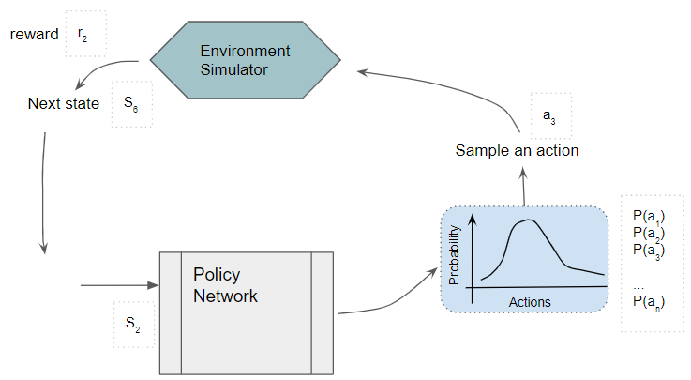

Policy Gradient Method
Amélioration de la politicy_table directement avec des réseaux de neurones en gardant des probabilités : REINFORCE
Actor Critic pour équilibrer exploration et exploitation
PPO amélioration de TRPO, utilise le clipping et est aussi compatible avec Actor Critic pour stabiliser encore plus l’apprentissage
PPO créé par OpenAI et utilisé pour Chatgpt

Slide 7
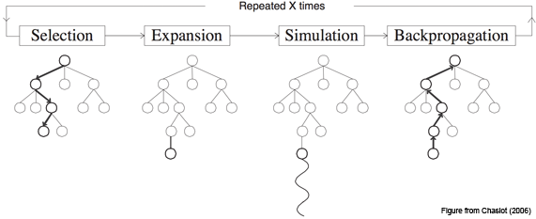
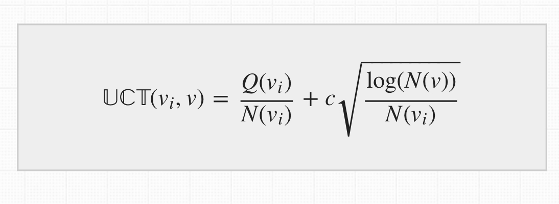
MCTS jusqu’à l’impensable
Utilisation d’un arbre de recherche allant d’états en états jusqu’à obtenir une récompense
2 mcts possibles : avec random rollout ou réseaux de neurones
Alpha zero : utilise plusieurs mcts, s’entraîne contre lui-même, nécessite seulement un environnement
MuZero: n’a pas besoin d’environnement pour apprendre

Slide 8
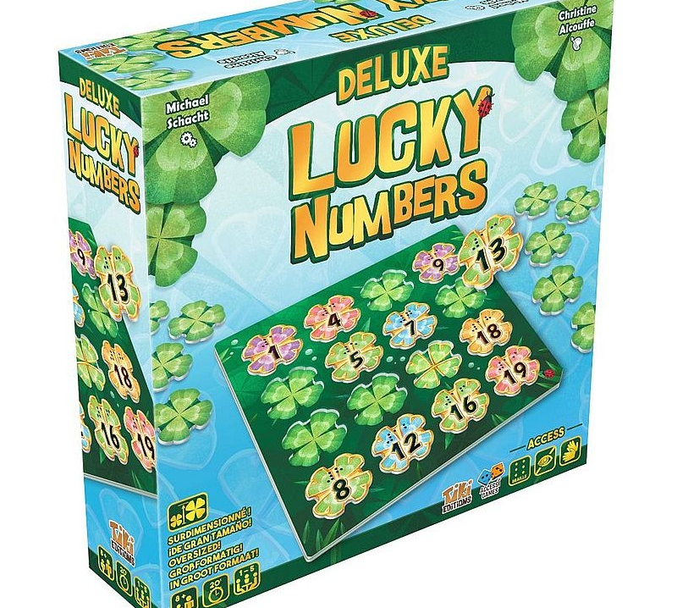
Le jeu choisi : Lucky numbers
Jeu ni trop simple, ni trop compliqué à comprendre
Très intéressant pour un cadre de reinforcement learning
Des contraintes à respecter
Un nombre d’états et d’actions plutôt conséquent et original

Slide 9
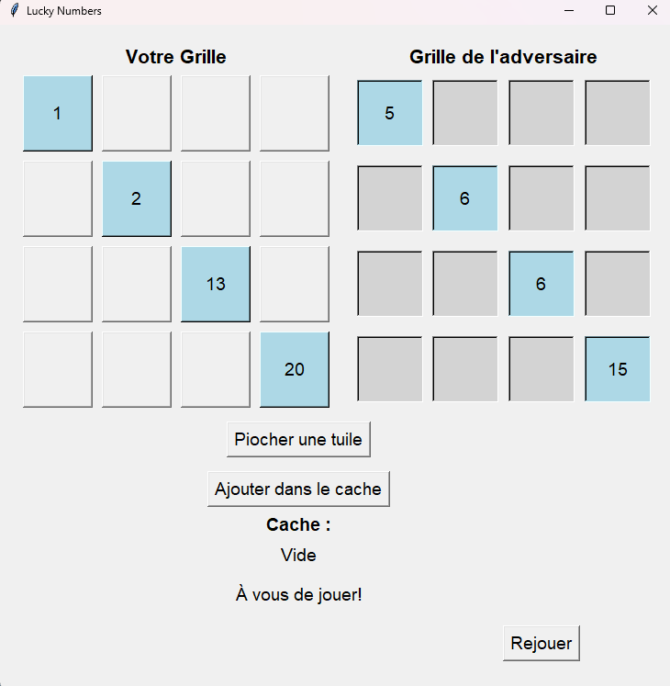
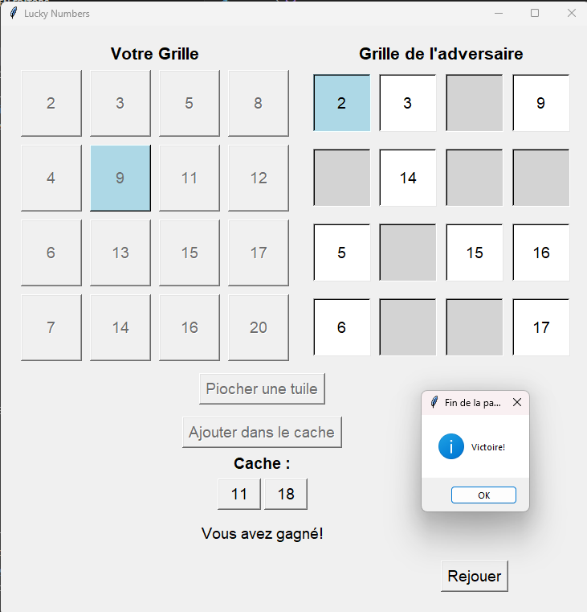
Le jeu avec interface graphique contre random
Début de partie :
Fin de partie:

Slide 10
Random vs random
Affrontement entre deux joueurs aléatoires
300 parties par seconde
Niveau égal entre les 2

Slide 11

Analyse des résultats

Slide 12
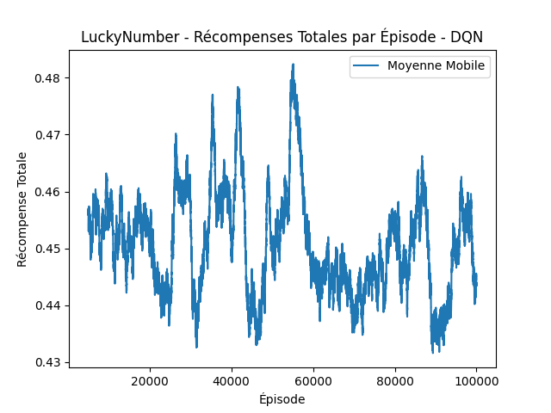
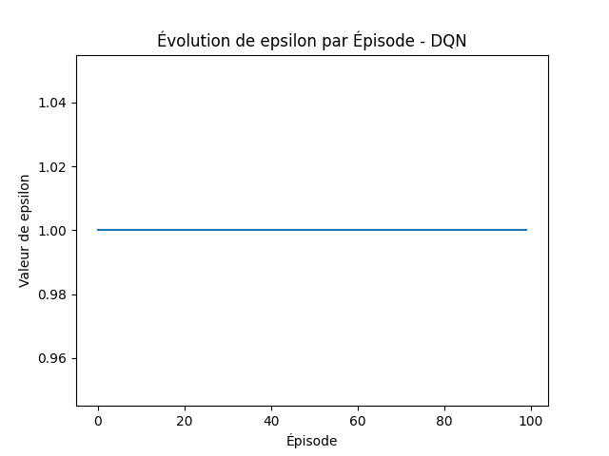
DQN (sans apprentissage car oubli)

Slide 13
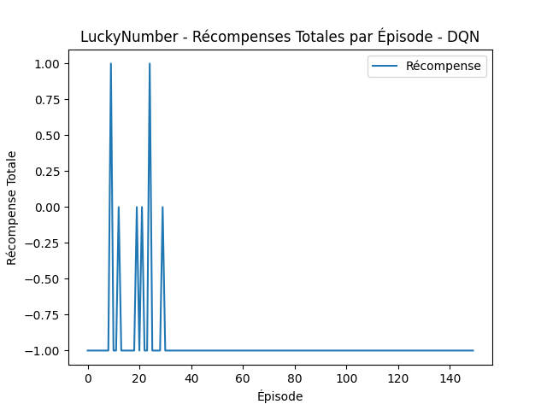
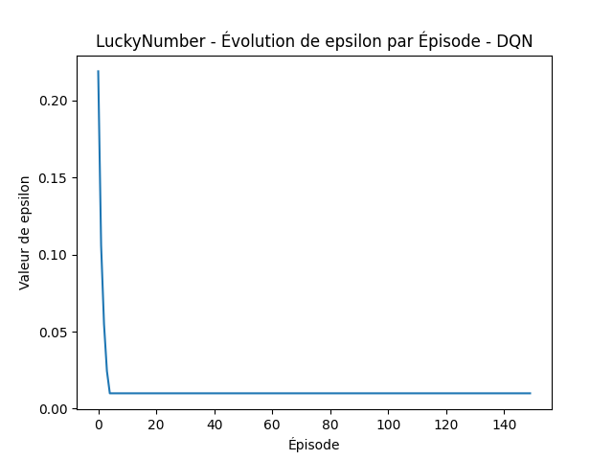
DQN ( avec apprentissage )

Slide 14
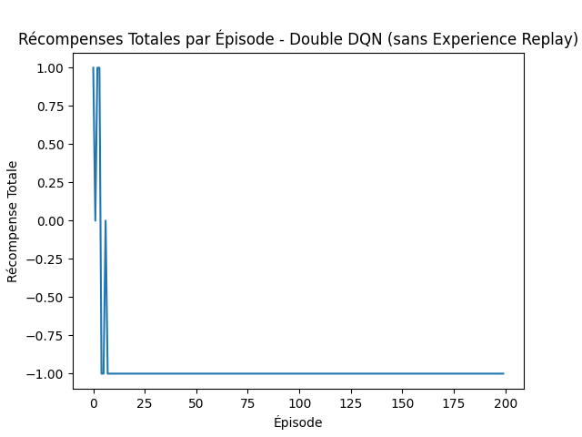
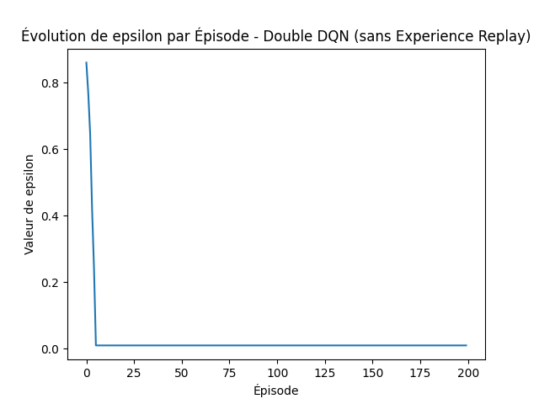
Double DQN

Slide 15
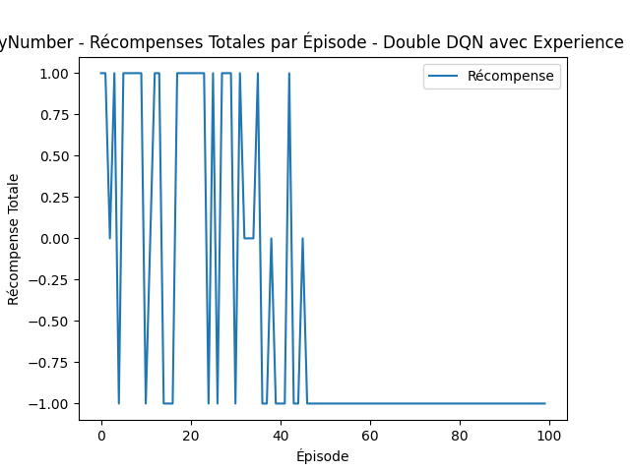
Double DQN avec Experience Replay

Slide 16
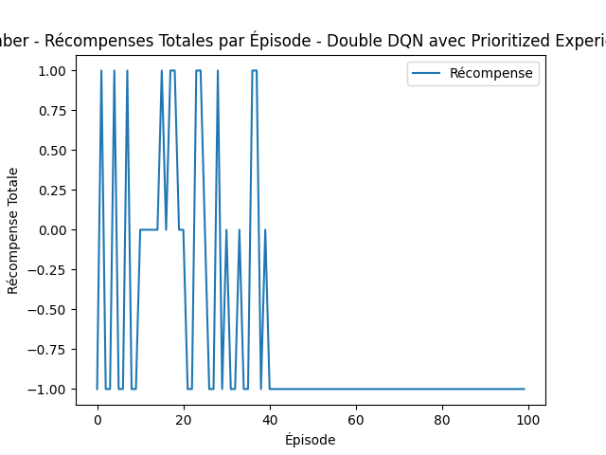
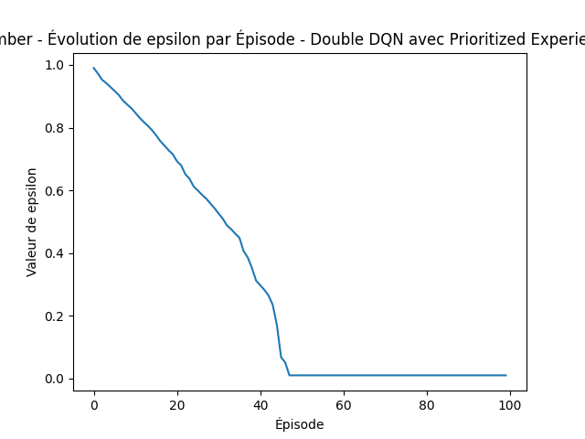
Double DQN avec Prioritized Expérience Replay

Slide 17
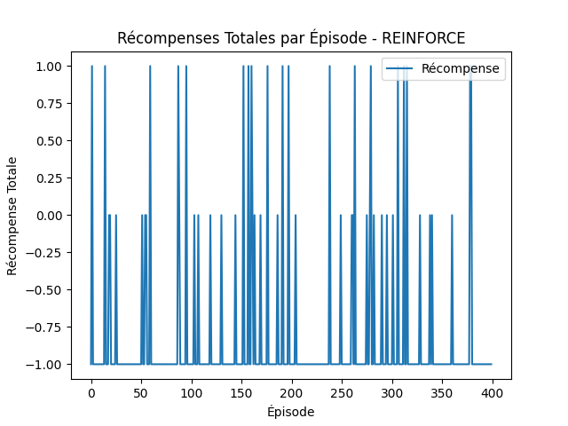
REINFORCE

Slide 18
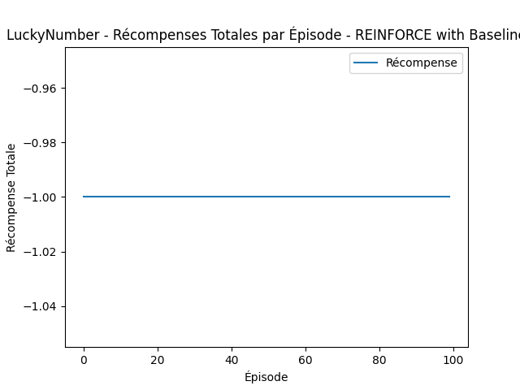
RINFORCE Baseline

Slide 19
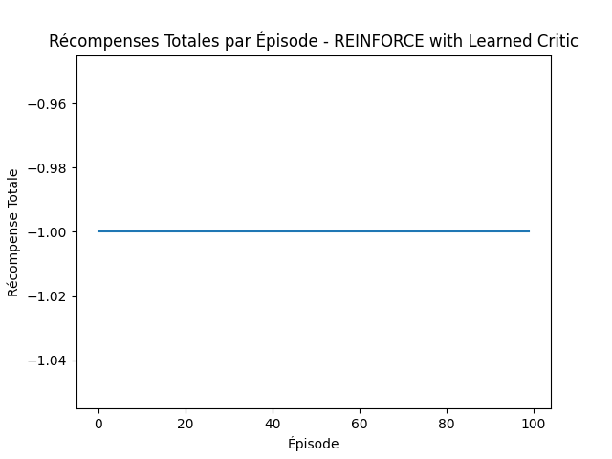
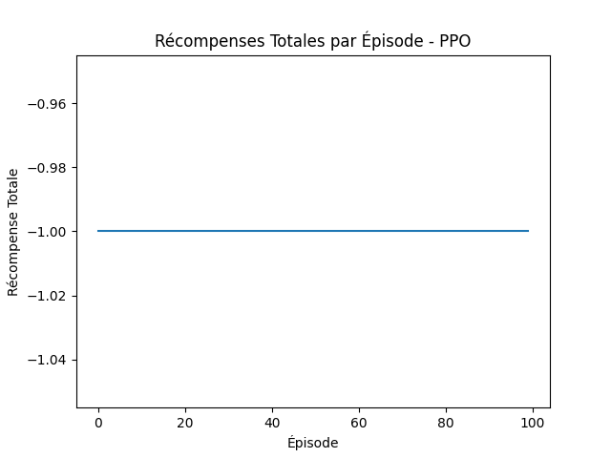
Reinforce With Learn Critic et PPO

Slide 20
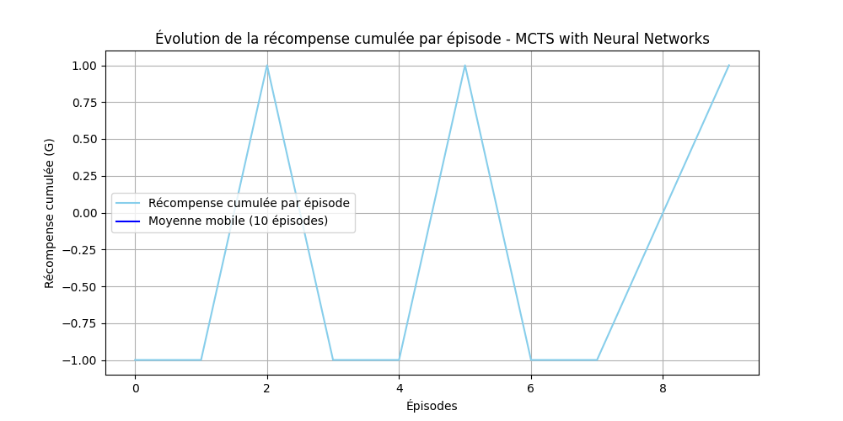
MCTS avec réseaux de neurones Pas de résultat avec Alpha Zero et MuZero

Slide 21
Synthèse

Slide 22

Analyse critique
Possibilité d’avoir des résultats claires au vue de la complexité des algorithmes travaillés selon nous
Plusieurs raisons liés au non fonctionnement des algos sur l’environnement
Possibilité d’avoir de meilleures graphiques pour expliquer l’apprentissage

Slide 23
Conclusion
Algorithmes toujours très coûteux en ressources malgré l’ajout de l’apprentissage supervisé et l’utilisation de GPU avec CUDA
Apprentissage par renforcement de plus en plus utilisé dans notre quotidien (voitures autonomes, bourse,…)
Créer des algorithmes de renforcement durables, combinant performances et limitations des ressources pour éviter la pollution

